Slide 1

DOM Events
ORTDNIPRO.ORG/JS

Slide 2
1. Событийная модель

Slide 3

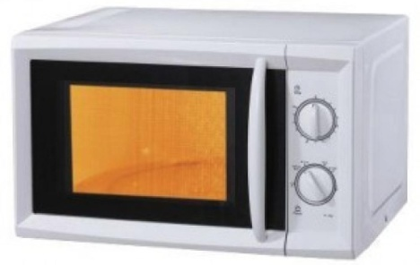
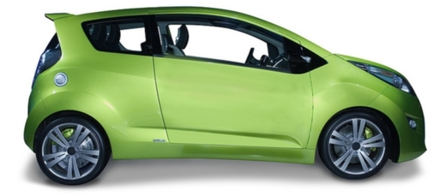
Событийно-ориентированная система управления
Каждая из этих вещей делает что-то в ответ на действия пользователя. Можно сказать каждое действие пользователя это событие, и на него нужно как-то отреагировать.
3

Slide 4
События / Events
Событийная модель – подход в программировании, когда действия программы определяются событиями, как правило действиями пользователя (мышь, клавиатура, сенсор), сообщениями от других программ и/или операционной системы;
Событие – действие о котором браузер уведомляет нашу программу;
Подписаться на событие – указать браузеру, что «при клике нужно вызвать функцию abc()»;
Обработчик события – функция которая будет вызываться при наступлении события;
«Слушать» событие – тоже самое, что и ждать наступления события.
4
Подробнее: https://learn.javascript.ru/introduction-browser-events

Slide 5
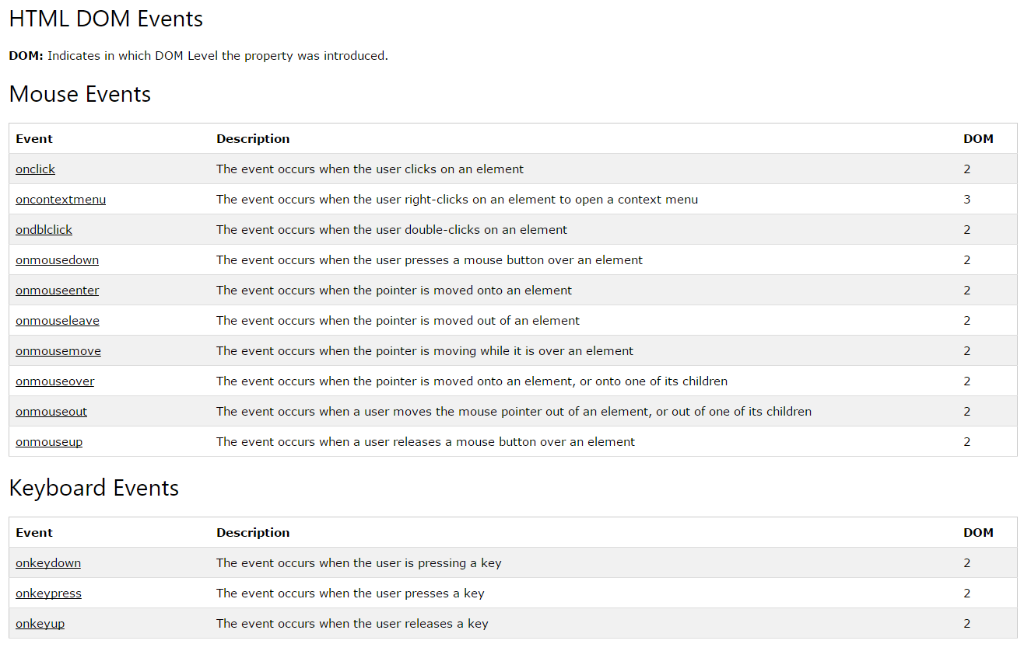
События / Events
Вариантов событий много, задача программиста выбрать нужное
Подробнее: http://www.w3schools.com/jsref/dom_obj_event.asp
5

Slide 6
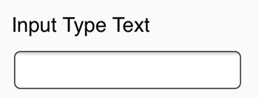

События возможные для одних элементов, могут не существовать для других
Поддерживает ввод с клавиатуры, события «фокус» и «потеря фокуса».
Не поддерживает ввод с клавиатуры, и событий «фокус» и «потеря фокуса» для него тоже быть не может.
Однако есть набор событий который поддерживают все элементы: клик, наведение курсора мыши и т.д.
6

Slide 7
2. Подписка на события

Slide 8
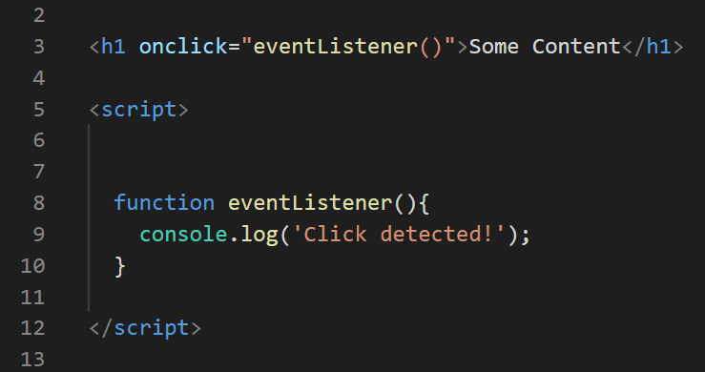
Как указать браузеру какую функцию и когда вызывать?
Через соответствующие атрибуты тегов
8

Slide 9
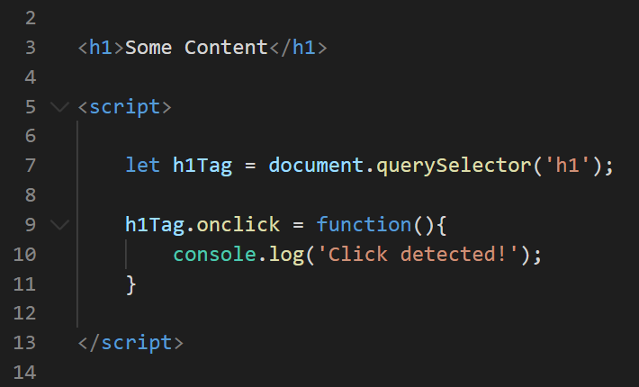
Как указать браузеру какую функцию и когда вызывать?
Через свойства объектов входящих в дерево документа
Подробнее: https://learn.javascript.ru/introduction-browser-events
9

Slide 10
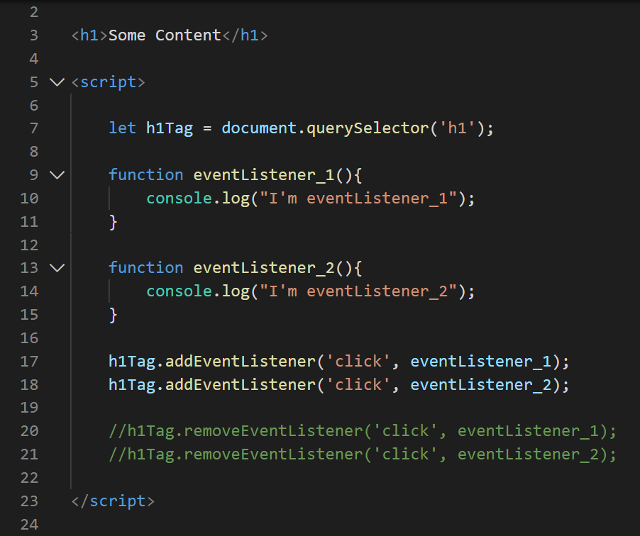
Как указать браузеру какую функцию и когда вызывать?
При помощи метода .addEventListener() можно на одно событие повесить множество обработчиков. А при необходимости и снять обработчик при помощи .removeEventListener().
Подробнее: https://learn.javascript.ru/introduction-browser-events
10

Slide 11
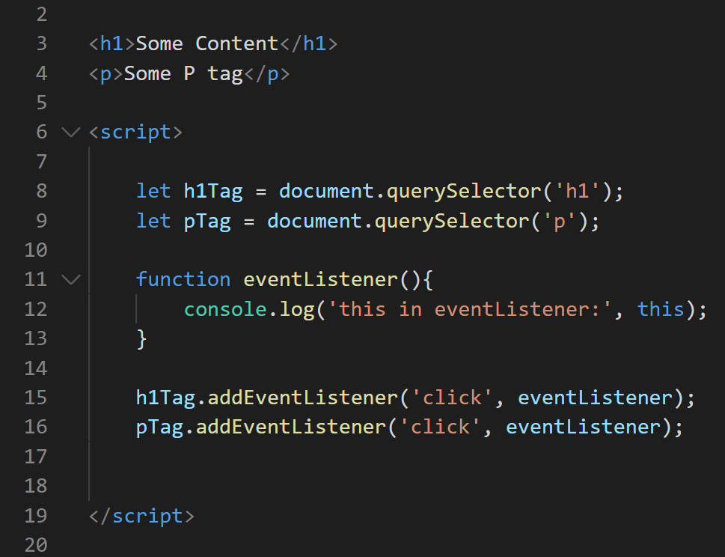
Вспоминаем this
Функция обработчик становиться частью объекта-элемента, и вызывается как его метод. Поэтому ключевое слово this в обработчике ссылается на объект который вызвал обработчик события.
11

Slide 12
События
onLoad,
onDOMContentLoaded

Slide 13
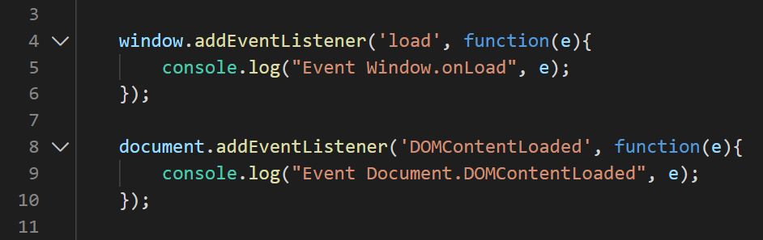
Событие window.onload
Событие onload (объекта window, он же globalThis) срабатывает тогда когда загружен (и обработан) HTML документ и все подключаемые файлы, в т.ч изображения, стили т.д.
13

Slide 14
Событие document.DOMContentLoaded
Событие DOMContentLoaded доступно для объекта document через .addEventListener() и срабатывает тогда когда загружен HTML документ и JS файлы (завершилась ли загрузка изображений и css-файлов неважно).
14

Slide 15
JavaScript в HTML
Разрешить это неудобство (с выполнением кода сразу, а не когда страница полностью загрузится) можно разными способами, например:
Разместить весь код в конце документа;
Разместить весь код во внешнем файле и подключить его с атрибутом defer;
Использовать события onLoad или onDOMContentLoaded.
<script defer src="scripts/async.js"></script>
Атрибут defer откладывает выполнение скрипта до тех пор, пока вся страница не будет загружена полностью. Работает только для внешних (подключаемых) файлов.
15

Slide 16
3. Информация о событии

Slide 17
Информация о событии
Чтобы обработать событие, недостаточно знать о том, что это – «клик» или «нажатие клавиши». Могут понадобиться детали: координаты курсора, введённый символ и другие, в зависимости от события.
Браузер может дать много полезной информации о событии, для этого он создаёт объект, в свойства которого записывает детали произошедшего события. И передаёт этот объект функции обработчику события.
17

Slide 18
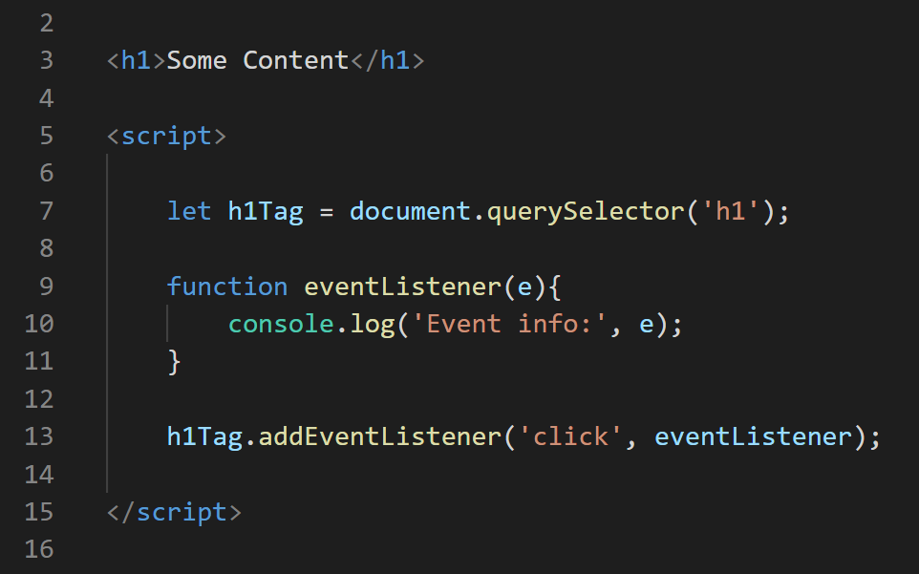
Информация о событии
Браузер записывает информацию о событии в объект т.н. «объект события», который передаётся первым аргументом в функцию обработчик события. Если она принимает параметры, т.к. это является необязательным.
18

Slide 19
Информация о событии
Разные события – разные объекты с информацией о них.
В зависимости от типа события, объект с детальной информацией о событии содержит разные наборы полей, например: для событий мыши он содержит координаты курсора, а события клавиатуры он содержит данные о нажатых клавишах.
Подробнее: https://learn.javascript.ru/mouse-events-basics
Подробнее: https://learn.javascript.ru/keyboard-events
19

Slide 20
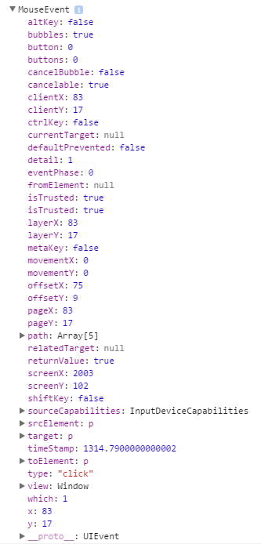
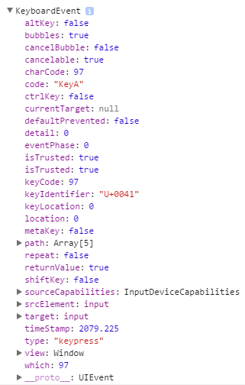


Информация о событии
Разные события – разные объекты с информацией о них.
<= MouseEvent
KeyboardEvent =>
20

Slide 21
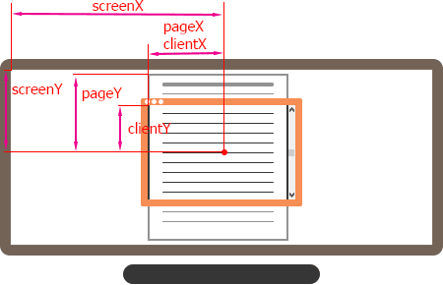
Позиция курсора мыши в объекте MouseEvent
Подробнее:
https://www.w3schools.com/jsref/event_screenx.asp
https://www.w3schools.com/jsref/event_pagex.asp
https://www.w3schools.com/jsref/event_clientx.asp
21

Slide 22
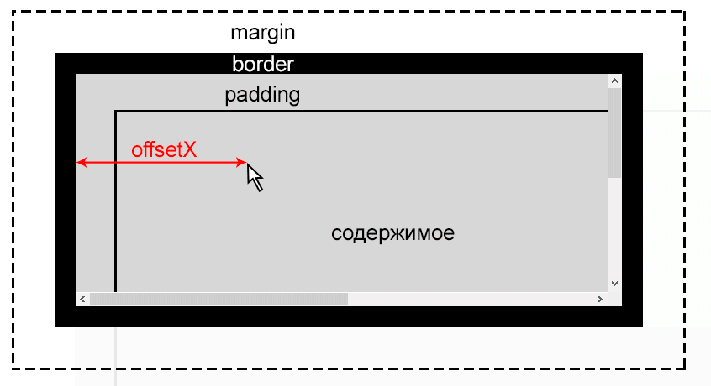
Позиция курсора мыши в объекте MouseEvent
Подробнее: https://www.w3schools.com/jsref/event_offsetx.asp
22

Slide 23
4. Всплытие событий

Slide 24
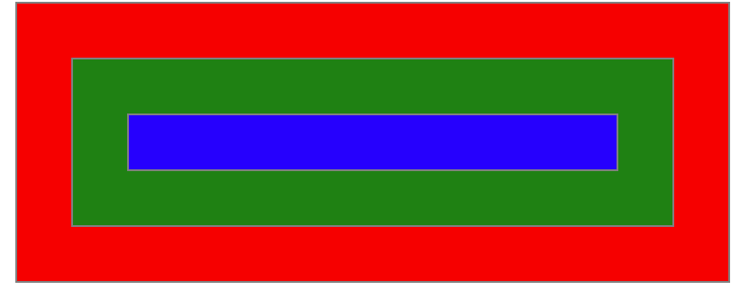
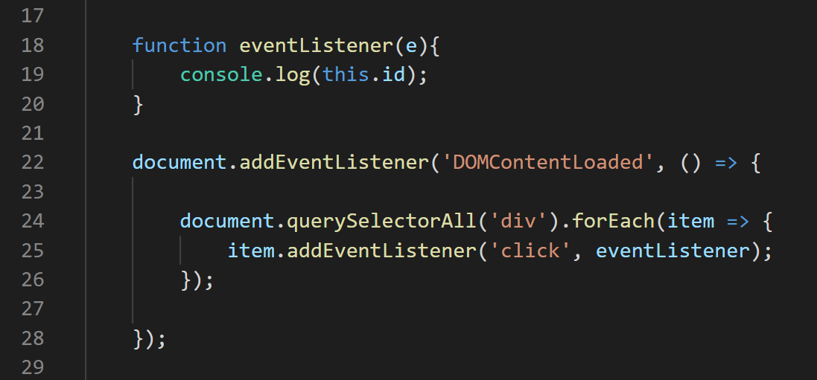
«Всплытие» событий
Воспользуйтесь заготовкой:
./src/demo-example-1
Что мы увидим в консоли после клика по синему блоку?
24

Slide 25
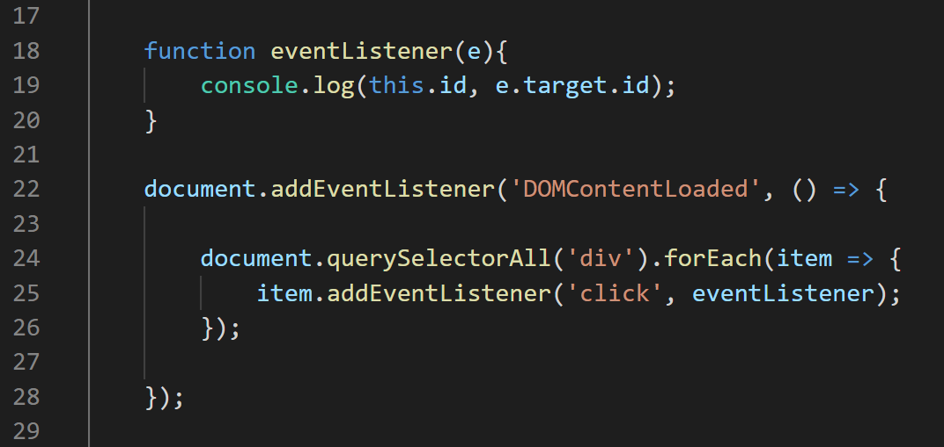
e.target
Свойство .target (объекта события) содержит ссылку на объект инициатор события, т.е. например тот элемент по которому произошел клик.
Подробнее: https://learn.javascript.ru/bubbling-and-capturing
25

Slide 26
«Всплытие» и «Перехват» событий
<A>
<B>
<C>
При наступлении события обработчики сработав на целевом элементы начинает подниматься «всплывать» к предкам элемента.
26

Slide 27
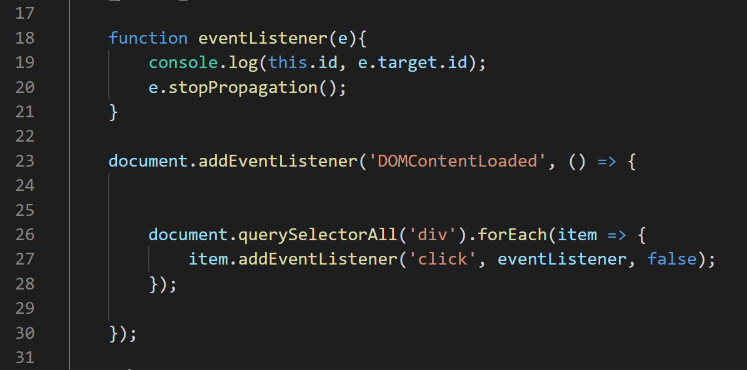
Всплытие можно остановить
e.stopPropagation() – останавливает всплытие событий.
Подробнее: https://learn.javascript.ru/bubbling-and-capturing
27

Slide 28
5. Действие по умолчанию

Slide 29
Действия по умолчанию
У некоторых элементов есть встроенная реакция на событие, или по другому действие по умолчанию.
Например:
Для ссылок действие по умолчанию переход на другую страницу;
Для кнопок внутри формы действие по умолчанию – отправить форму на сервер;
Двойной клик по тексту – выделяет его фрагмент.
и т.д.
29

Slide 30
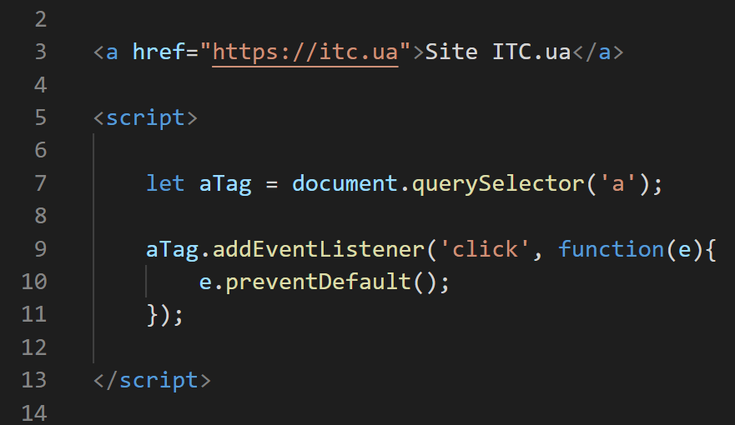
Отмена действия по умолчанию
e.preventDefault() – (метод объекта с информацией о событии) отменяет действие по умолчанию (если такое предусмотрено).
30

Slide 31
Не путайте!
e.preventDefault() – отменяет действие по умолчанию (как то переход по ссылке, отправка формы и т.д.).
e.stopPropagation() – останавливает всплытие события, т.е. после вызова этой функции элементы-родители уже не получат уведомление о событии.
31

Slide 32
6. Немного практики #1

Slide 33
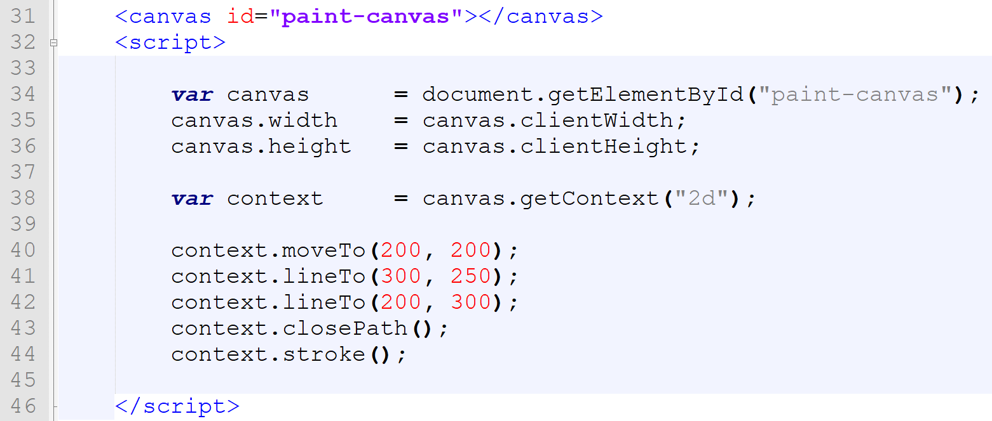
Рисование, Графика, Canvas
Тег canvas – представляет собой «холст», прямоугольную область в которой можно рисовать. Контекст canvas’a – объект который содержит множество методов для рисования на «холсте».
33

Slide 34



Рисование, Графика, Canvas
Рисование на canvas’е основано на отрисовке примитивов.
Штриховых (контурных фигур) – в названии методов и свойств есть слово stroke;
Заполненных фигур, в названии методов и свойств есть слово fill;
Наложении спецэффектов (тени, развороты, искажения и т.п.).
34

Slide 35



Рисование, Графика, Canvas
Примитивы можно рисовать при помощи функций-заготовок: прямоугольник (rect()), эллипс (ellipse()) и т.п.
Либо самостоятельно задав контур фигуры состоящей из множества линий. Для этого есть функции beginPath() и closePath() – для случаев когда нужно замкнуть контур (между первой и последней точкой фигуры).
35

Slide 36
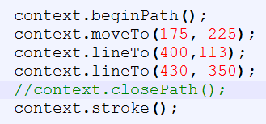
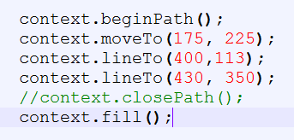
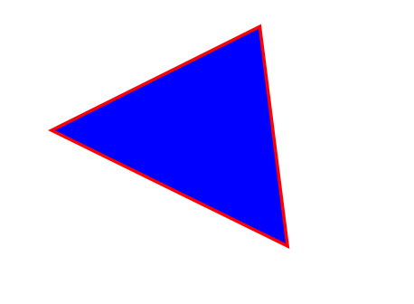
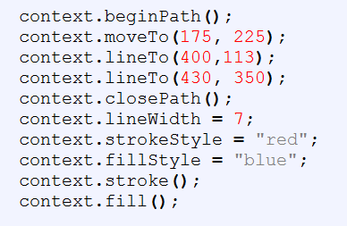
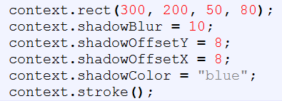

Рисование примитивов
36

Slide 37
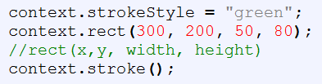

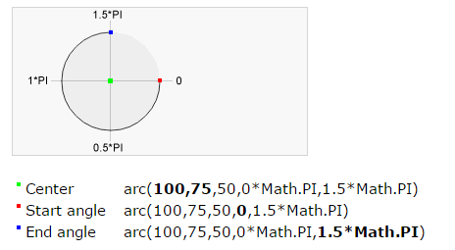
Рисование примитивов
Прямоугольник и дуга
37

Slide 38
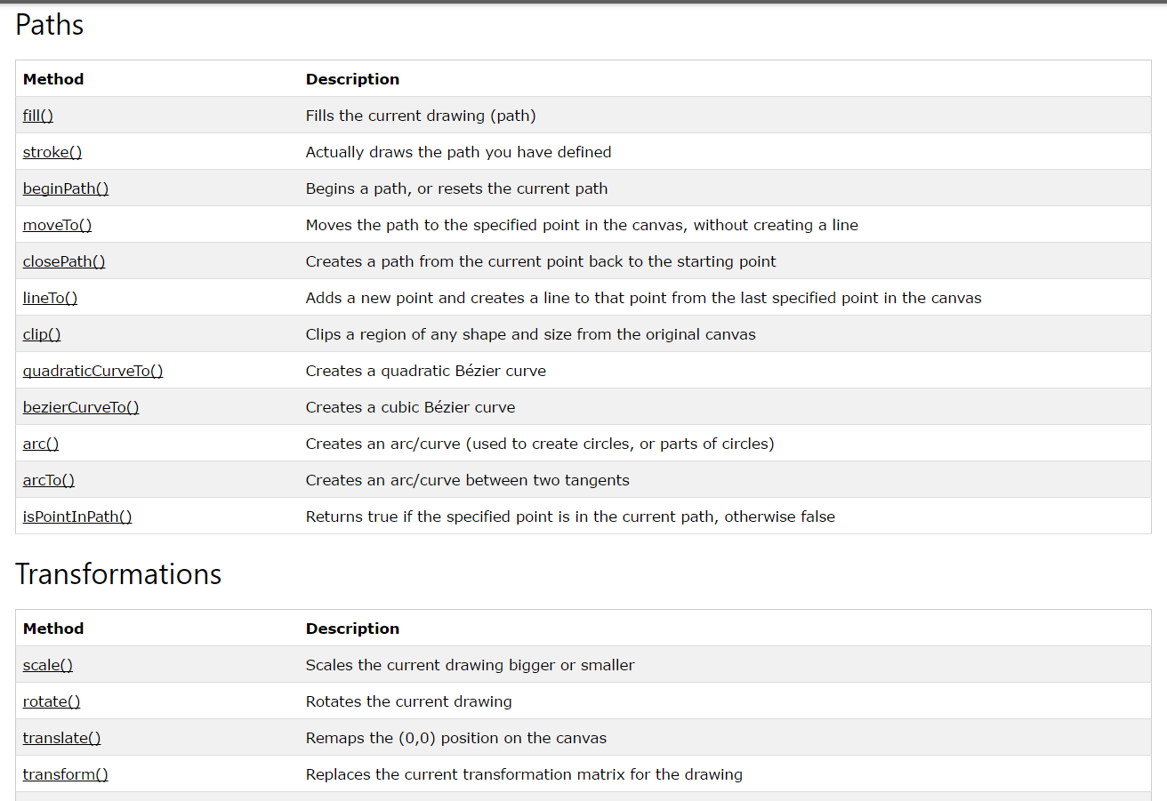
Свойства (графические атрибуты «холста»)
Подробнее: http://www.w3schools.com/tags/ref_canvas.asp
38

Slide 39
«Paint» на JavaScript

Slide 40
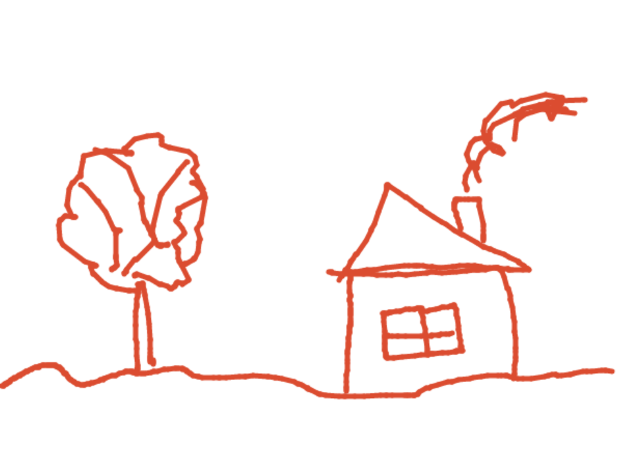
«Paint» на JavaScript
Простой аналог программы «Paint» на базе JavaScript и canvas.
Воспользуйтесь шаблоном в репозитории занятия:
./src/demo-example-2
40

Slide 41
7. Немного практики #2

Slide 42
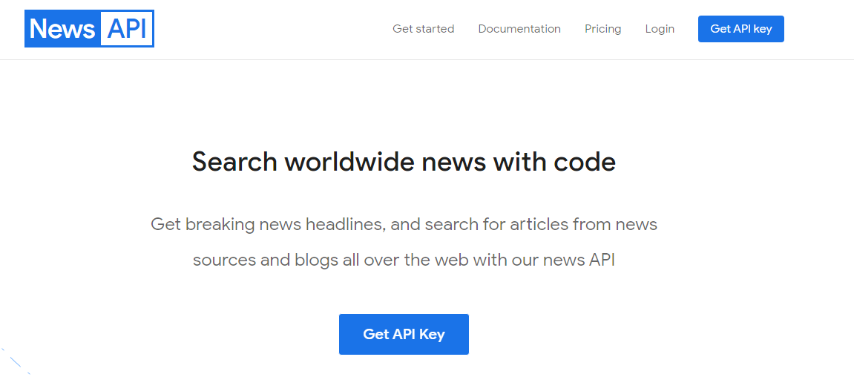
NEWSAPI.ORG
Создадим «новостной сайт»
На базе API https://newsapi.org/
Воспользуйтесь шаблоном в репозитории занятия:
./src/demo-example-3
42

Slide 43
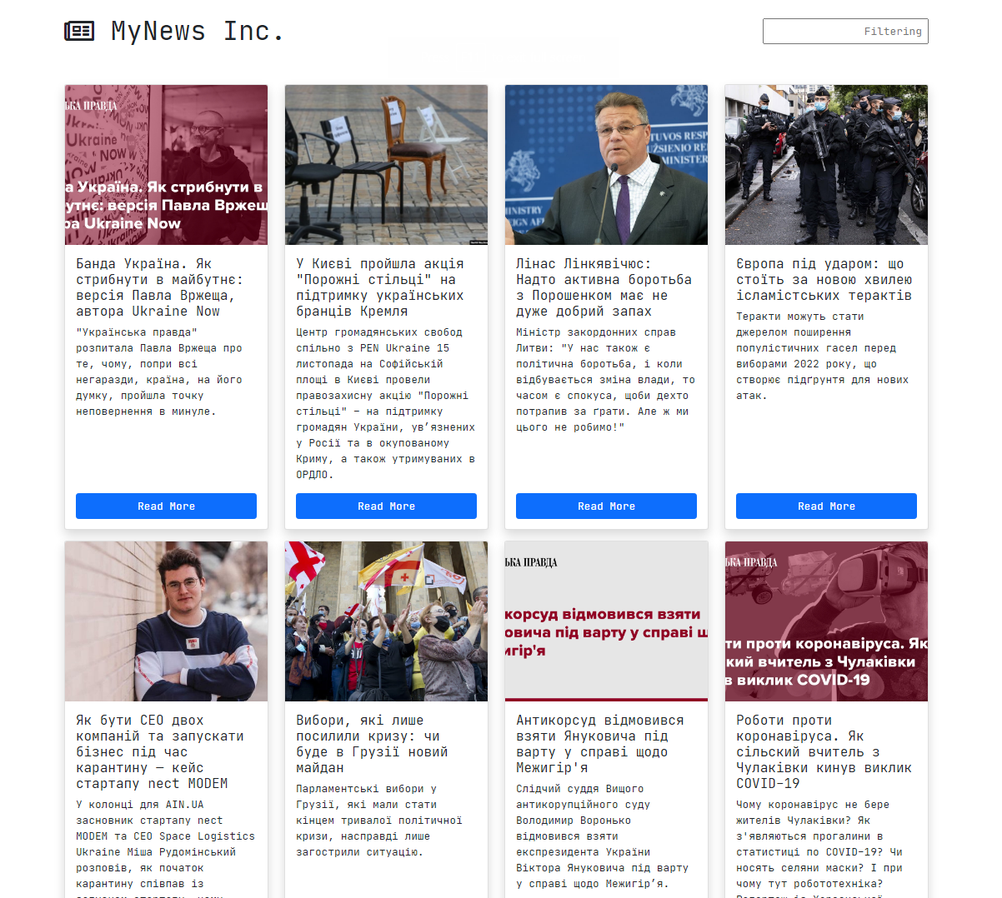
NEWSAPI.ORG
Создадим на базе API «новостную ленту» с быстрой фильтрацией (поиском).

Slide 44
Будет полезным

Slide 45
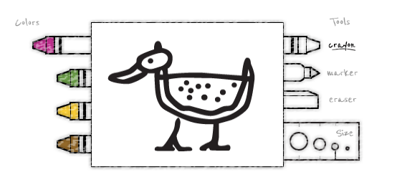
JavaScript + Canvas = Paint
http://www.williammalone.com/articles/create-html5-canvas-javascript-drawing-app/
45

Slide 46
К следующему занятию будет полезно почитать о…

Slide 47
К следующему занятию…
Формы, элементы ввода, регулярные выражения и валидация данных

Slide 48
Домашнее задание
/сделать

Slide 49
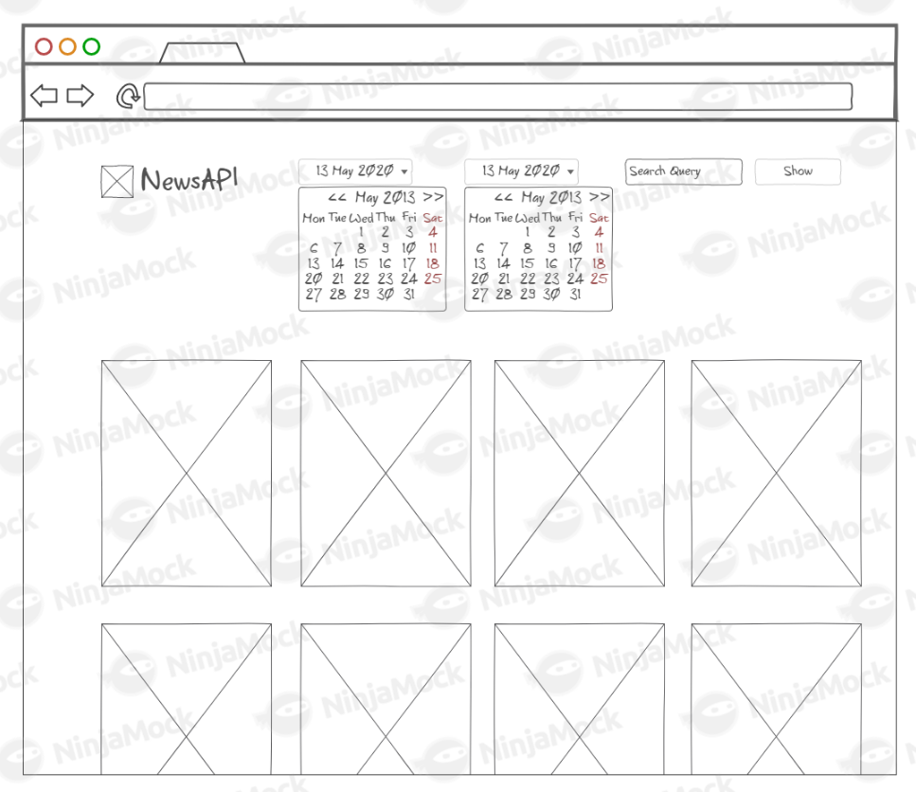
Домашнее задание #H.1
Доработайте приложение по чтению новостей так, чтобы можно было управлять диапазоном дат отображаемый новостей, а также отображать только новости по нужному ключевому слову. П.С. Обратите внимание dev-аккаунт на сайте newsapi.org не даёт делать запросы к новостям более чем месячной давности.
49

